Slide 1

3、Netty基础入门和应用
TAHNK YOU FOR WATCHING
主讲老师Mark：446106311

Slide 2
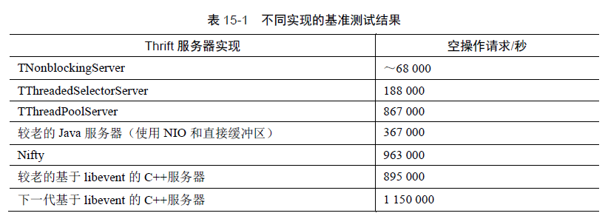
Netty是什么？为什么要用Netty？
Netty是由JBOSS提供的一个java开源框架。
Netty提供异步的、事件驱动的网络应用程序框架和工具，
用以快速开发高性能、高可靠性的网络服务器和客户端程序。
互联网公司必备 http://netty.io/wiki/adopters.html
性能高
WHY?
Netty版本问题

Slide 3
第一个Netty程序
Netty核心组件初步了解
EventLoop(Group) 、Channel
事件和ChannelHandler、ChannelPipeline
ChannelFuture
应用程序
网络
PipeLine
业务处理
事件处理器
事件处理器
事件处理器
Hello，Netty！我们的第一个Netty程序

Slide 4
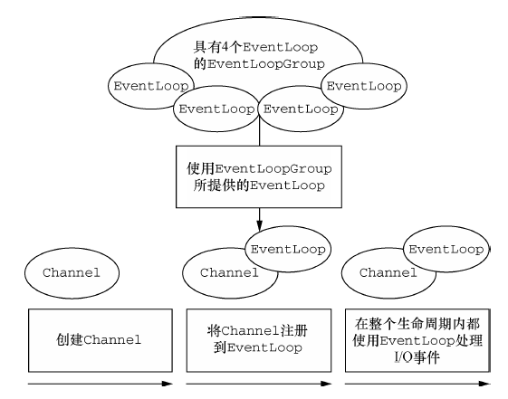
Netty组件再了解
Netty组件再了解
Channel、EventLoop(Group) 和ChannelFuture
 Channel—Socket；
 ChannelFuture—异步通知。
  EventLoop—控制、多线程处理、并发；
Channel和EventLoop关系图

Slide 5
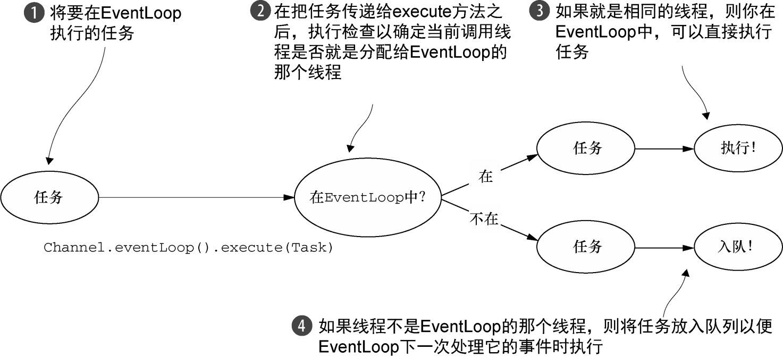
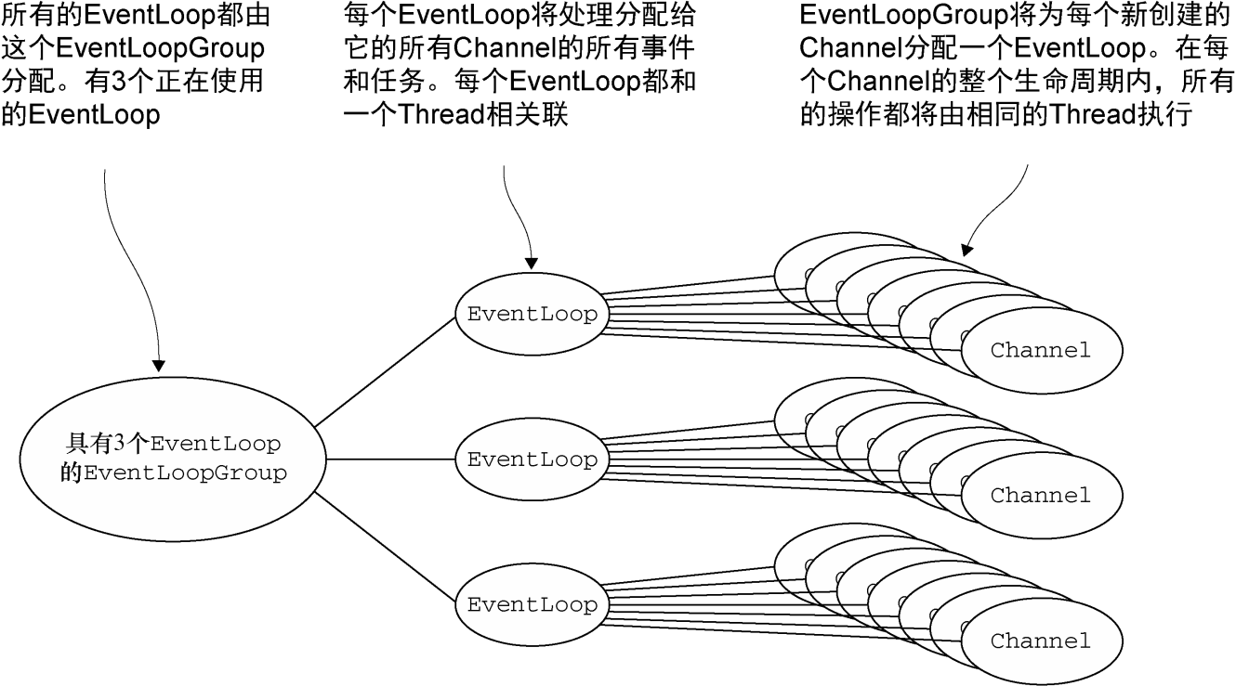
Netty组件再了解
EventLoop和EventLoopGroup
关系说明
一个EventLoopGroup 包含一个或者多个EventLoop；
一个EventLoop 在它的生命周期内只和一个Thread 绑定；
所有由EventLoop 处理的I/O 事件都将在它专有的Thread 上被处理；
一个Channel 在它的生命周期内只注册于一个EventLoop；
一个EventLoop 可能会被分配给一个或多个Channel。

Slide 6
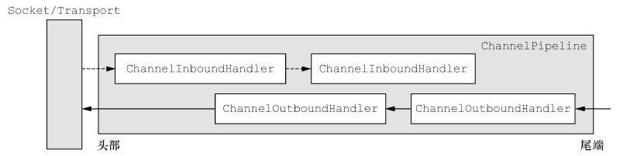
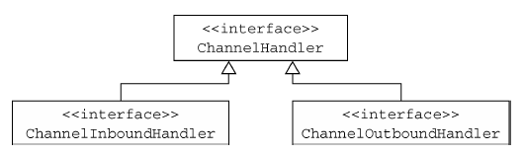
Netty组件再了解
ChannelHandler 、ChannelPipeline和ChannelHandlerContext
ChannelHandler，应用程序开发人员的角度来看，Netty 的主要组件是ChannelHandler，它充当了所有处理入站和出站数据的应用程序逻辑的地方。Netty 以适配器类的形式提供了大量默认的ChannelHandler 实现，帮我们简化应用程序处理逻辑的开发过程。
ChannelPipeline 提供了ChannelHandler 链的容器，并定义了用于在该链上传播入站和出站事件流的API。
当ChannelHandler 被添加到ChannelPipeline 时，它将会被分配一个ChannelHandlerContext，其代表了ChannelHandler 和ChannelPipeline 之间的绑定。

Slide 7
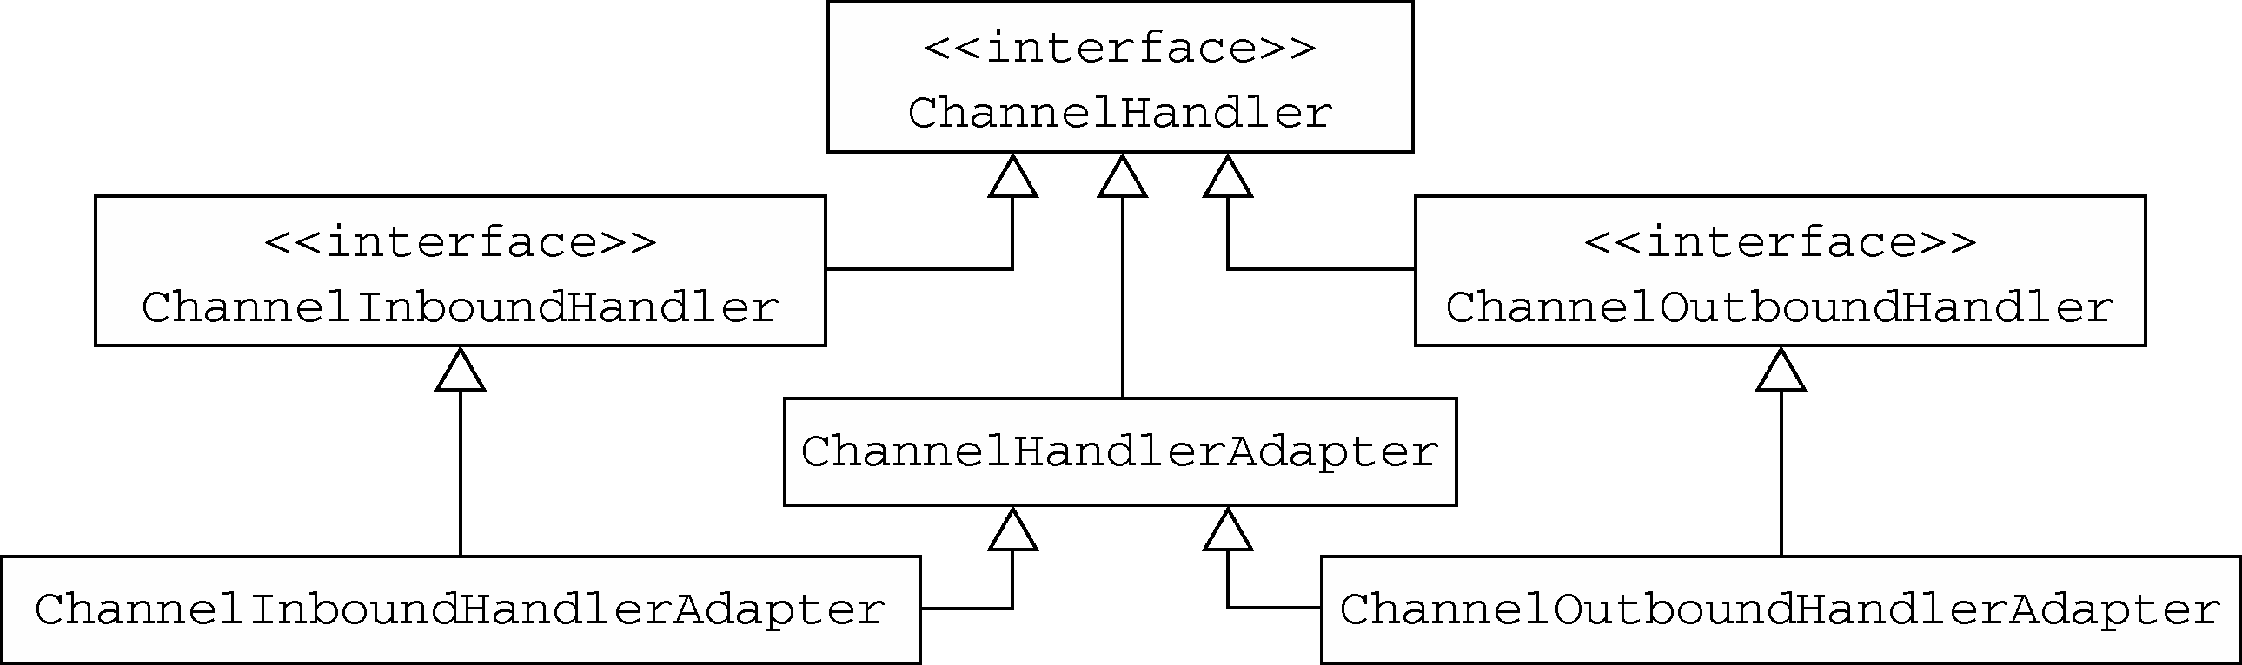
Netty组件再了解
ChannelHandler的适配器

Slide 8
Netty组件再了解
ChannelPipeline
Netty会把出站Handler和入站Handler放到一个Pipeline中，物理视图（数据结构）上看是一个
ChannelPipeline
业务
处理
网络
出站Handler
入站Handler
出站Handler
入站Handler
出站Handler
出站Handler
从逻辑视图（实际运行的时候）上看是两个
ChannelPipeline
业务
处理
网络
入站Handler
入站Handler
ChannelPipeline
业务
处理
网络
出站Handler
出站Handler
出站Handler
出站Handler

Slide 9
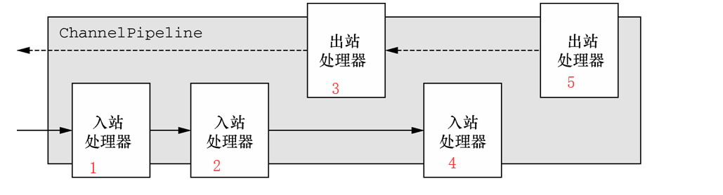
Netty组件再了解
ChannelPipeline
那么站在逻辑视图的角度，分属出站和入站不同的Handler ，是无所谓顺序的。
而同属一个方向的Handler则是有顺序的，因为上一个Handler处理的结果往往是下一个Handler的要求的输入。
将图 中的处理器（ChannelHandler）从左到右进行编号，那么入站事件按顺序看到的ChannelHandler 将是1，2，4，而出站事件按顺序看到的ChannelHandler 将是5，3。

Slide 10
Netty组件再了解
ChannelHandlerContext
ChannelPipeline
Context
Context
Context
Context
Context
入站Handler
入站Handler
出站Handler
出站Handler
出站Handler

Slide 11
Netty组件再了解
Channel ChannelPipeline和ChannelHandlerContext上的事件传播
ChannelPipeline
Context
Context
Context
Context
Context
Context
业务
处理
网络
出站Handler
入站Handler
出站Handler
入站Handler
出站Handler
出站Handler

Slide 12
Netty组件再了解
选择合适的内置通信传输模式
NIO
Epoll
OIO
Local
Embedded

Slide 13
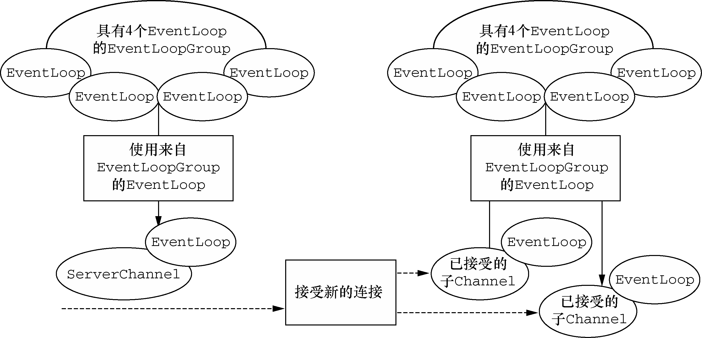
Netty组件再了解
引导Bootstrap和ChannelOption
ServerBootstrap中的EventLoopGroup

Slide 14
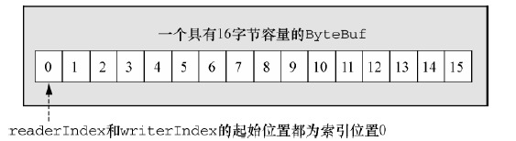
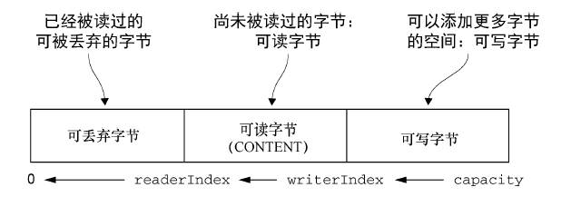
Netty组件再了解
ByteBuf
网络数据的基本单位总是字节。Java NIO 提供了ByteBuffer 作为它的字节容器，但是这个类使用起来过于复杂，而且也有些繁琐。
Netty 的ByteBuffer 替代品是ByteBuf，一个强大的实现，既解决了JDK API 的局限性，又为网络应用程序的开发者提供了更好的API。
ByteBuf 维护了两个不同的索引，名称以read 或者write 开头的ByteBuf 方法，将会推进其对应的索引，而名称以set 或者get 开头的操作则不会
ByteBuf 的使用
堆缓冲区
直接缓冲区
复合缓冲区

Slide 15
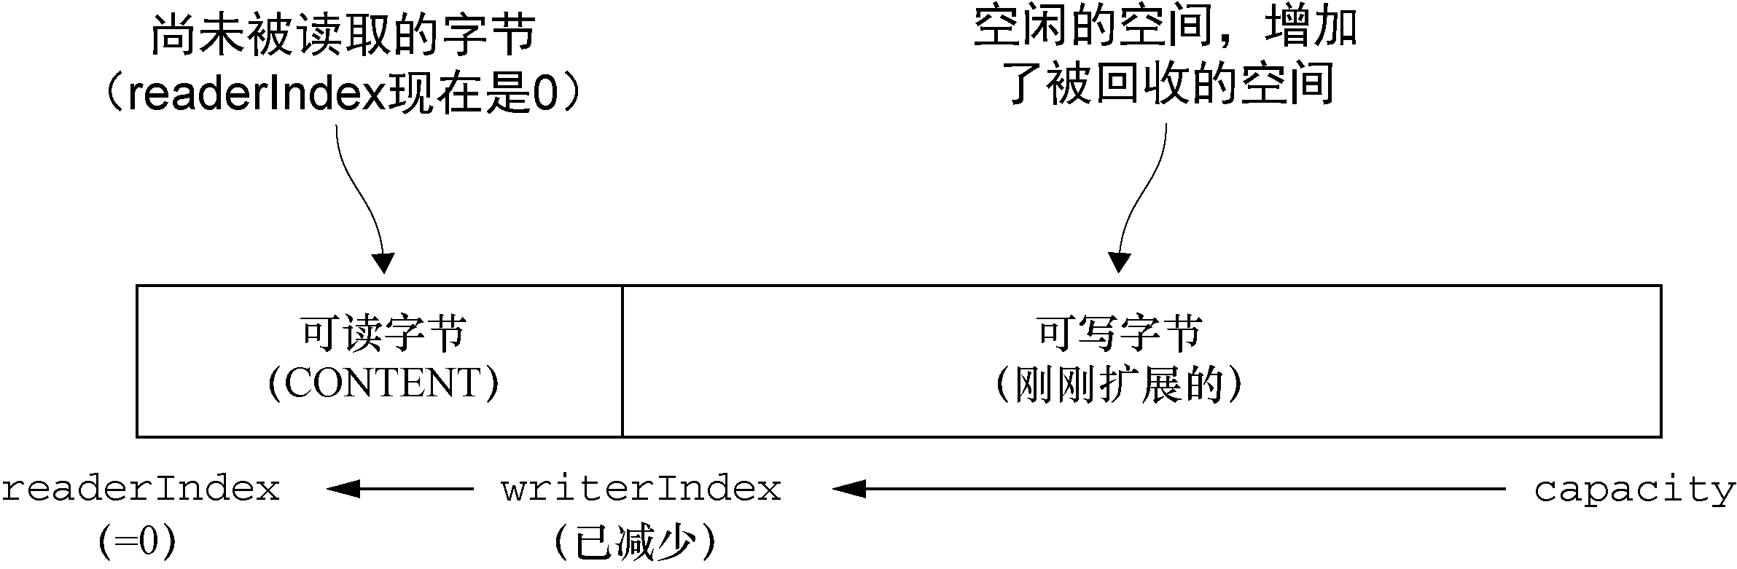
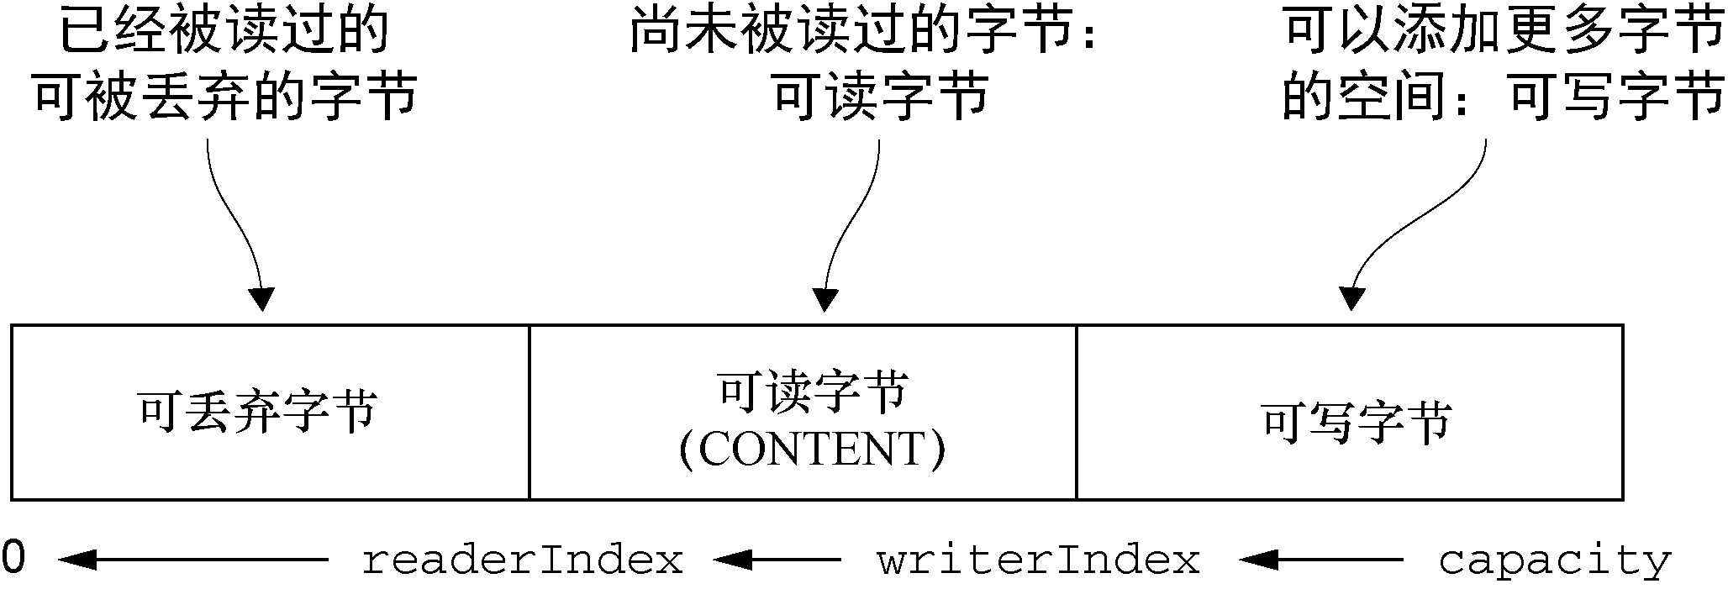
Netty组件再了解
ByteBuf中的概念和API
分配
随机访问/顺序访问/读写操作
可丢弃字节/可读字节/可写字节
索引管理
查找操作
派生缓冲区
引用计数
工具类
资源释放

Slide 16
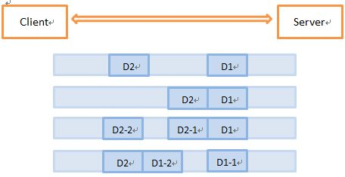
解决粘包/半包问题
回顾我们的的Hello,Netty
什么是TCP粘包半包？
TCP粘包/半包发生的原因
应用程序写入数据的字节大小大于套接字发送缓冲区的大小
进行MSS大小的TCP分段
以太网的payload大于MTU进行IP分片
解决粘包半包问题

Slide 17
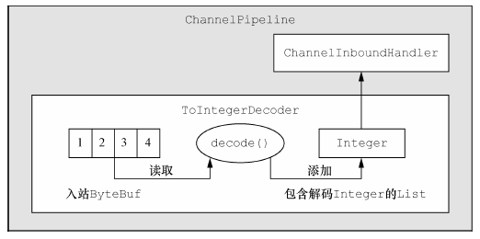
编解码器框架
什么是编解码器
解码器
将字节解码为消息
将一种消息类型解码为另一种
TooLongFrameException
编码器
将消息编码为字节
将消息编码为消息
编解码器类

Slide 18
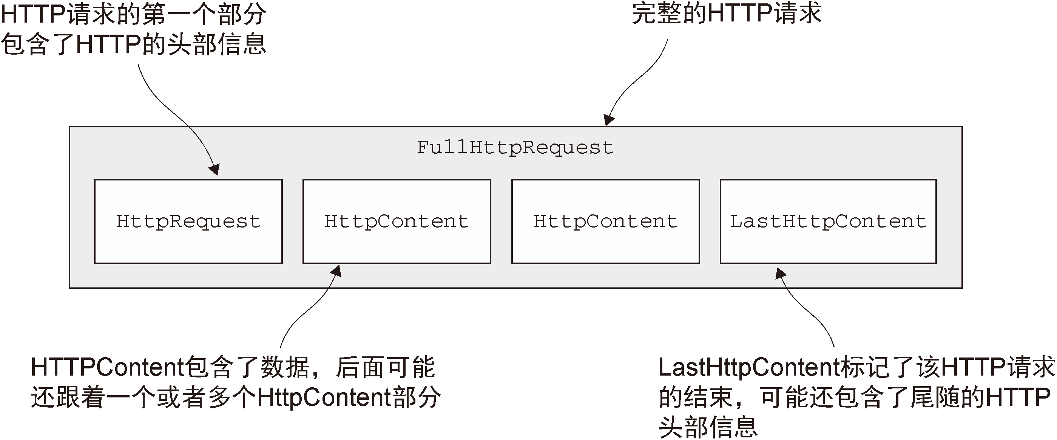
Netty内置的编解码器和ChannelHandler
通过SSL/TLS 保护Netty 应用程序和HTTP系列
实现服务器
浏览器访问
用Netty实现客户端
增加压缩支持
Https支持
WebSocket
空闲的连接和超时

Slide 19
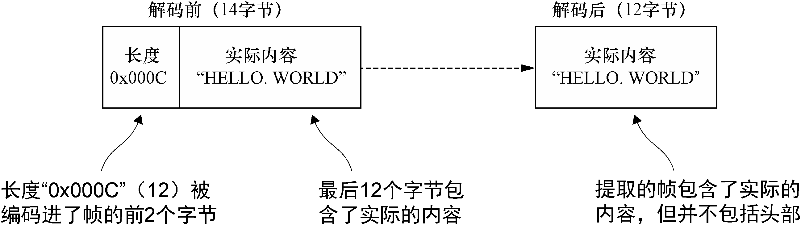
序列化问题
为什么需要序列化
序列化的目的
Java序列化的缺点和业界主流的序列化框架：各种 Java 的序列化库的性能比较测试结果
序列化
内置有哪些？
集成第三方MessagePack实战（LengthFieldBasedFrame详解）

Slide 20

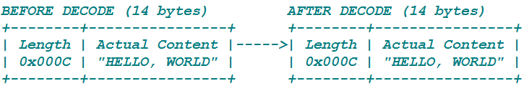
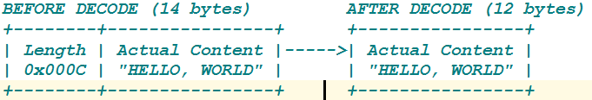
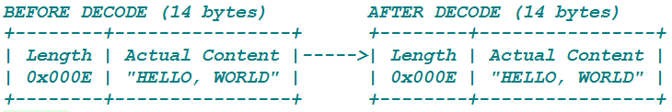
LengthFieldBasedFrame参数详解
0,2,0,0
0,2,0,2
0,2,-2,0
12-14=-2

Slide 21
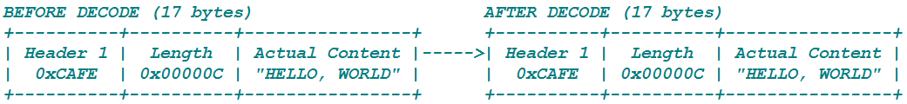
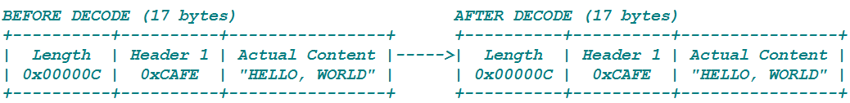
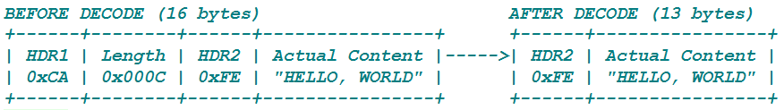
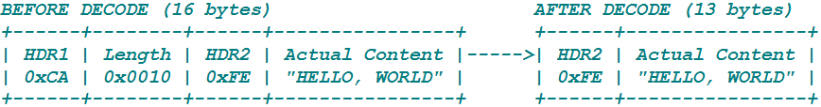
LengthFieldBasedFrame参数详解
2,3,0,0
0,3,2,0
1,2,1,3
1,2,-3,3

Slide 22
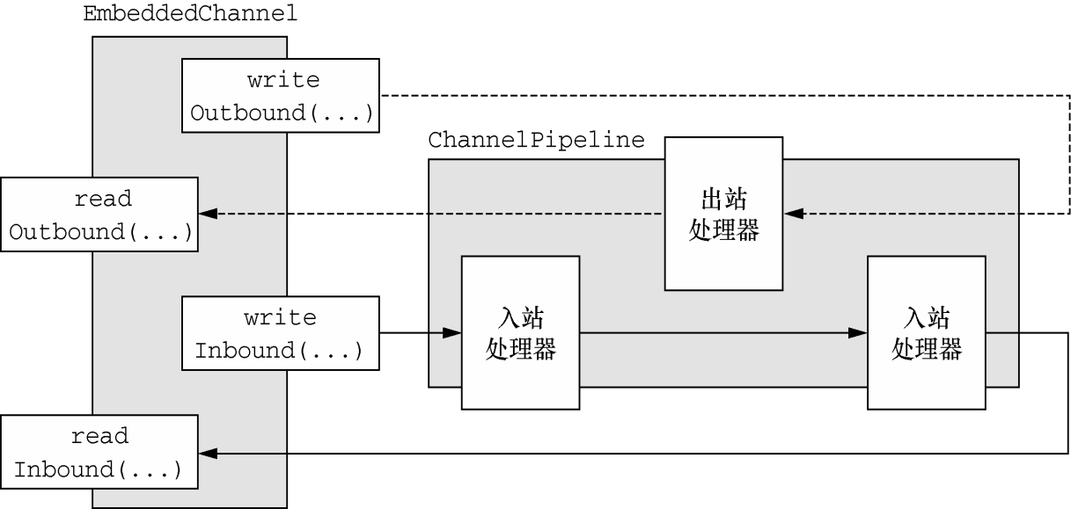
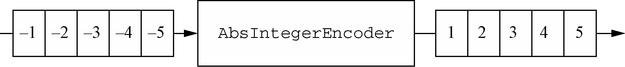
如何对ChannelHandler单元测试
EmbeddedChannel
特殊的Channel 实现，针对ChannelHandler 的单元测试。
EmbeddedChannel 概述和专有方法
测试入站消息：固定长度消息切割handler
测试出站消息
测试异常处理

